Slide 1
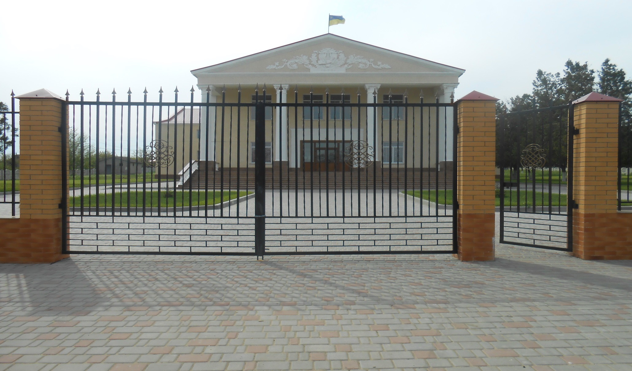
Маразліївська сільська рада - об’єднана територіальна громада

Slide 2

Досягнення громади
В галузі освіти

Slide 3
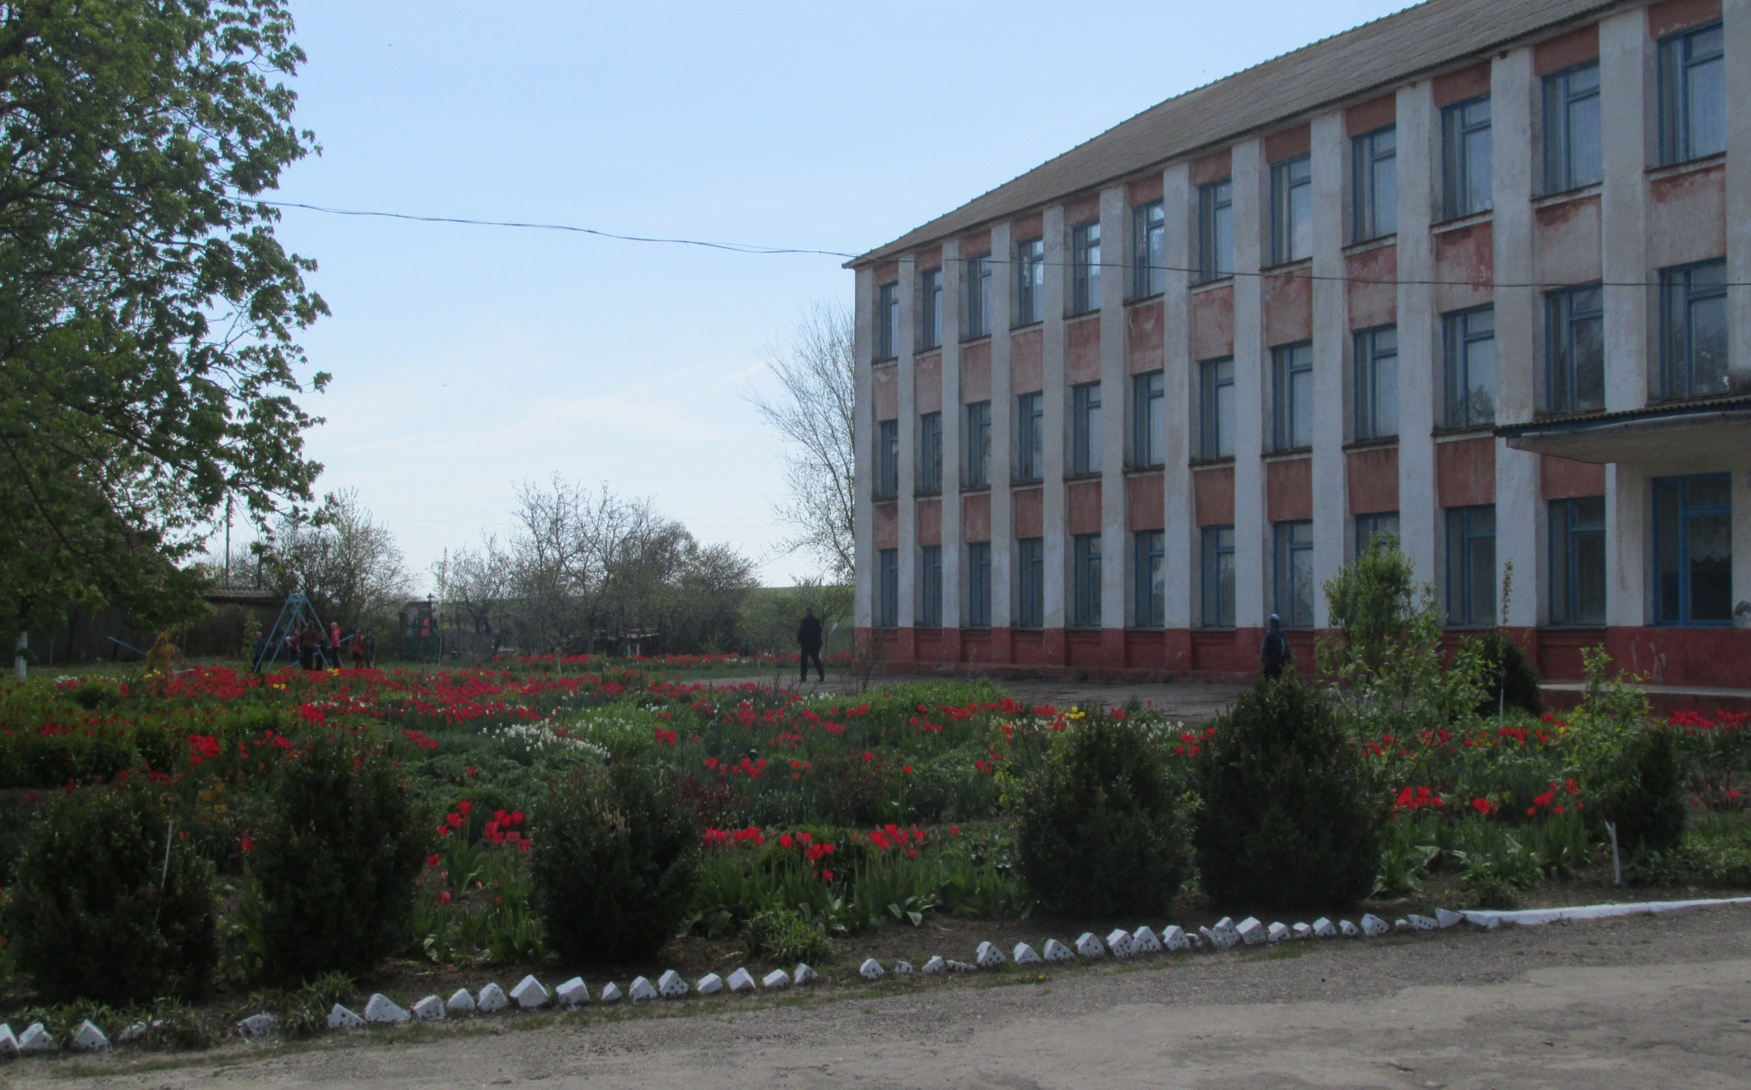
2016 рік
Створено Управління освіти культури сім’ї молоді та спорту виконавчих органів Маразліївської сільської ради
Створено освітній округ Маразліївської ОТГ
Визначено опорний заклад-Широківський навчально – виховний комплекс І – ІІІ ступенів Загальноосвітній навчальний заклад І - ІІІ ступенів - дошкільний навчальний заклад " Маразліївської сільської ради.

Slide 4

Створено школи - філії
-Філія "Маразліївський навчально - виховний комплекс І ступеня - дошкільний навчальний заклад" Широківського навчально - виховного комплексу "Загальноосвітній навчальний заклад І - ІІІ ступенів - дошкільний навчальний заклад " Маразліївської сільської ради;
-Філія "Долинівський навчально - виховний комплекс І ступеня - дошкільний навчальний заклад" Широківського навчально - виховного комплексу "Загальноосвітній навчальний заклад І - ІІІ ступенів - дошкільний навчальний заклад " Маразліївської сільської ради;
-Філія "Великомар’янівський навчально - виховний комплекс І ступеня - дошкільний навчальний заклад" Широківського навчально - виховного комплексу "Загальноосвітній навчальний заклад І - ІІІ ступенів - дошкільний навчальний заклад " Маразліївської сільської ради;
-Філія "Олексіївська загальноосвітня школа І – ІІ ступенів" Широківського навчально - виховного комплексу "Загальноосвітній навчальний заклад І - ІІІ ступенів - дошкільний навчальний заклад " Маразліївської сільської ради;

Slide 5
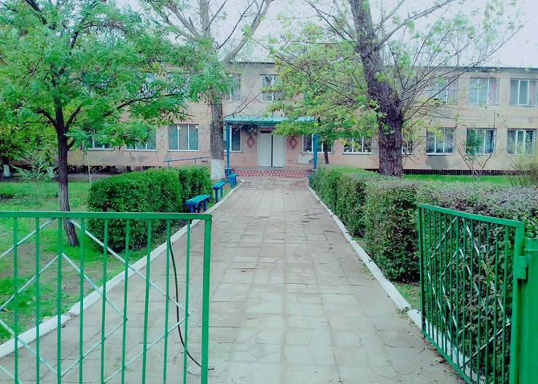
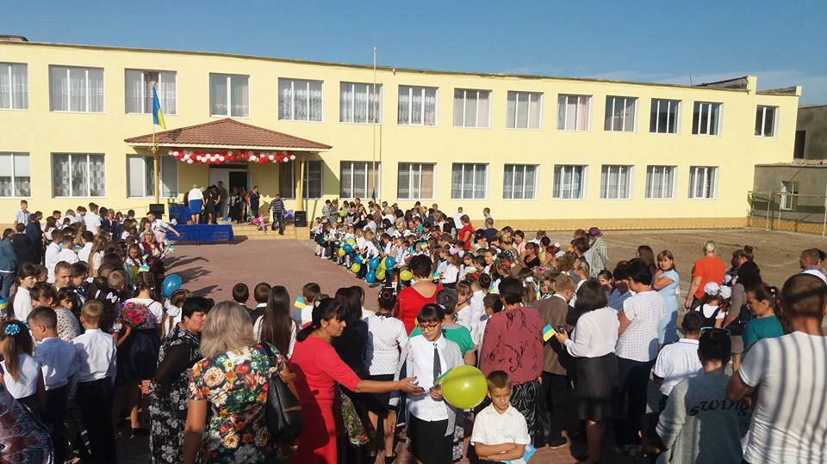
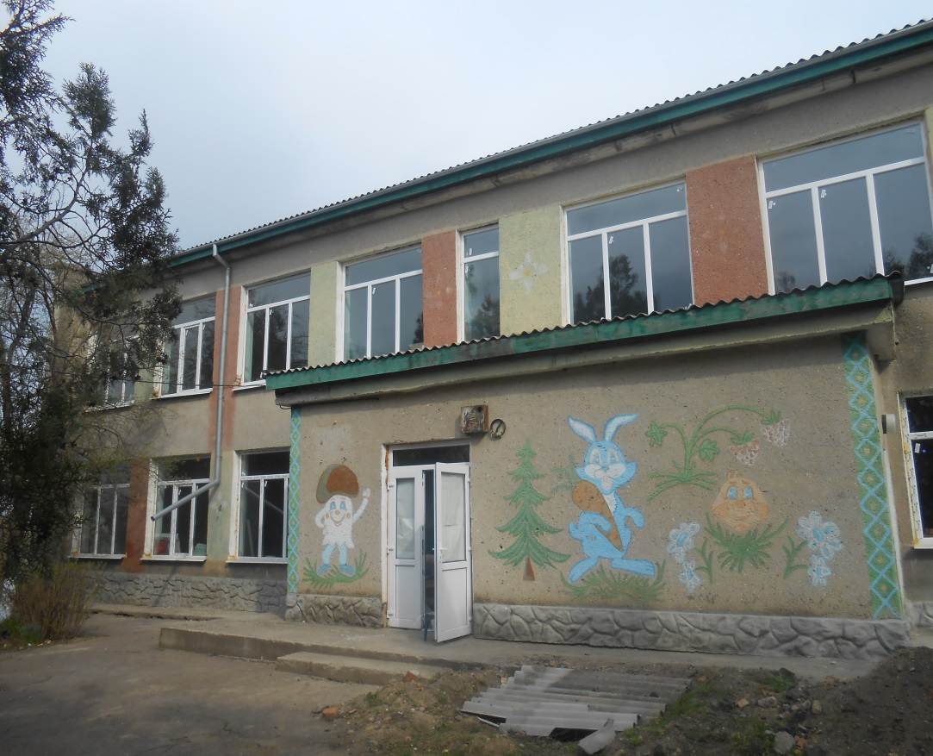
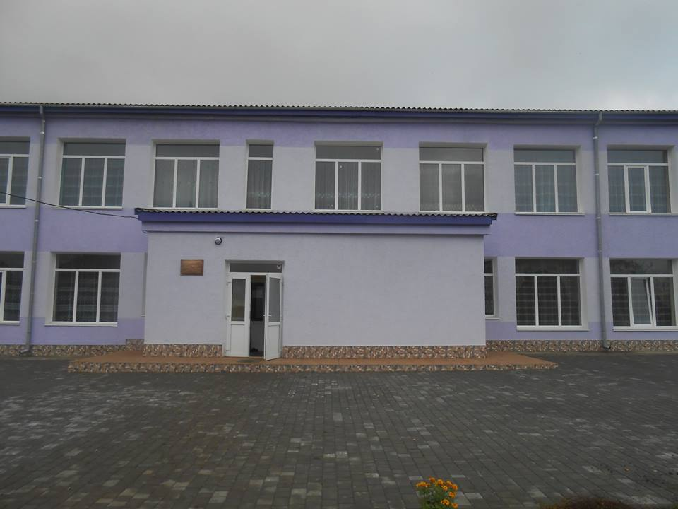

Slide 6
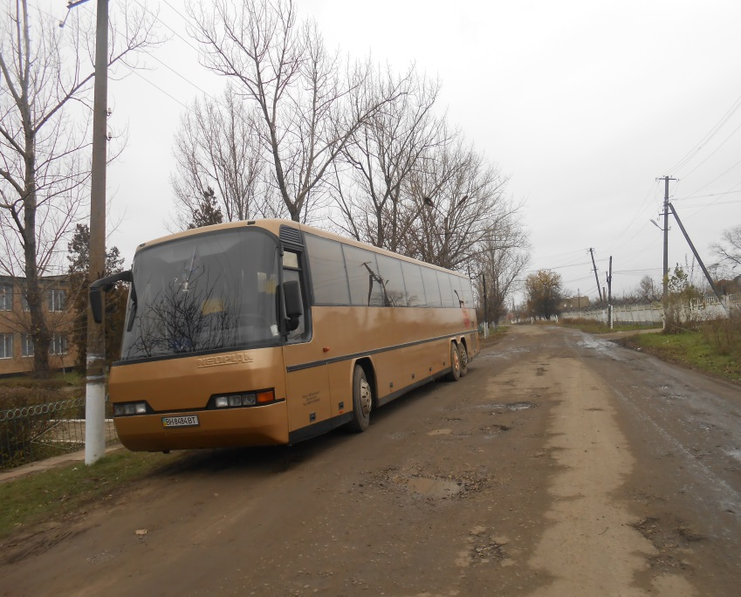
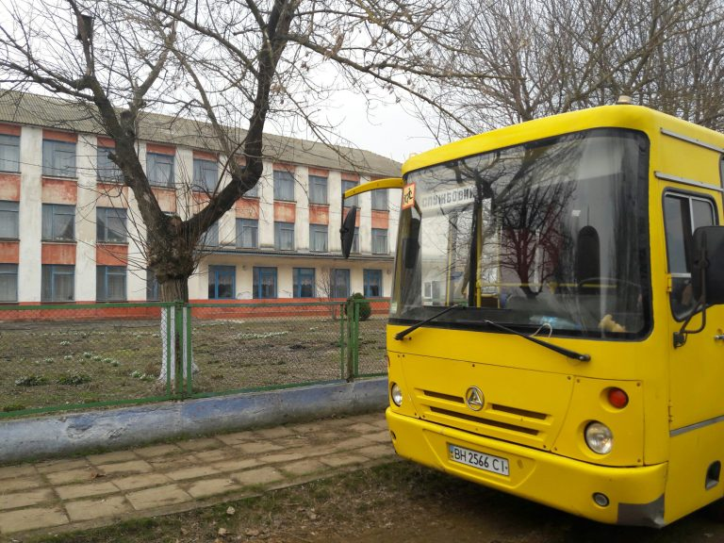
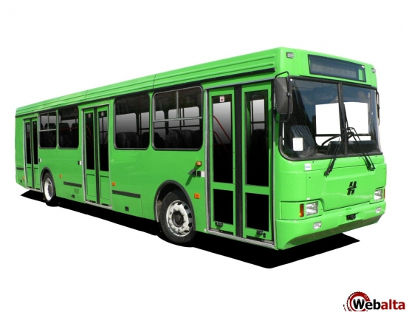
Організовано безкоштовний проїзд учнів до закладів освіти та додому

Slide 7
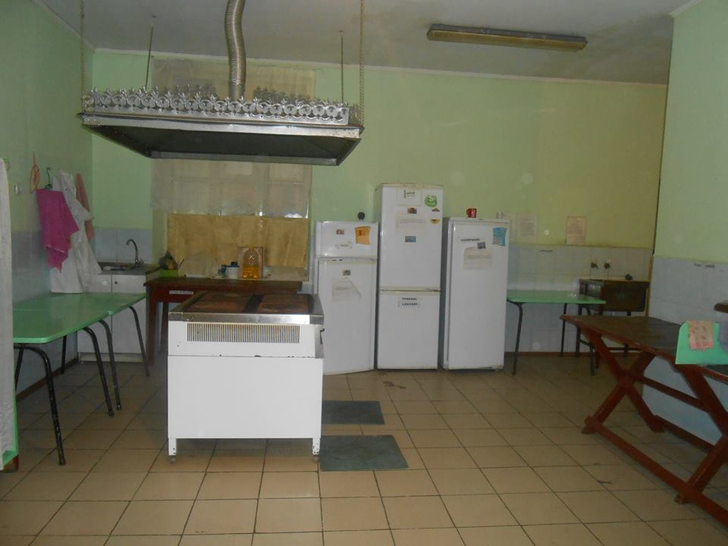
Організація харчування в навчальних закладах громади
Відповідно до рішення сільської ради організовано харчування учнів 1-11 класів (50% -батьківська плата, 50%-кошти місцевого бюджету), діти-сироти, діти позбавлені батьківського піклування, діти з прийомних родин, діти учасників АТО, учасників бойових дій харчуються безкоштовно

Slide 8
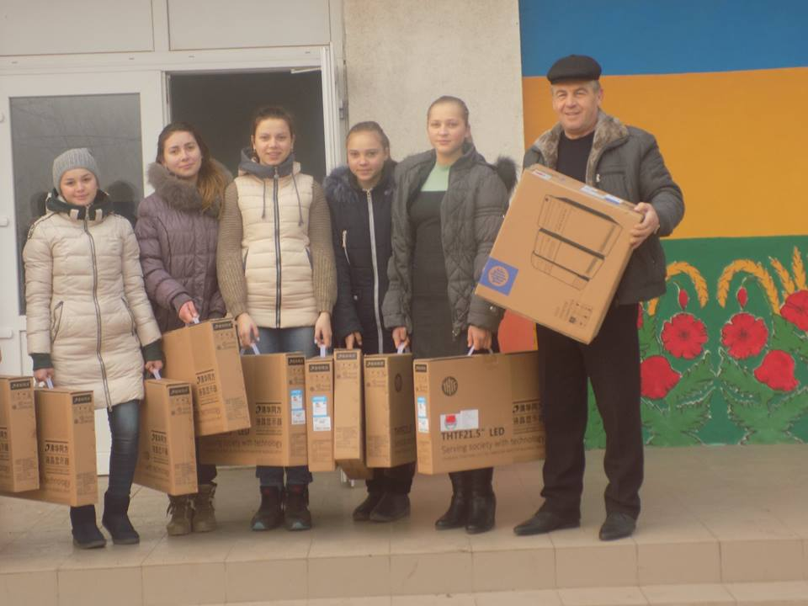
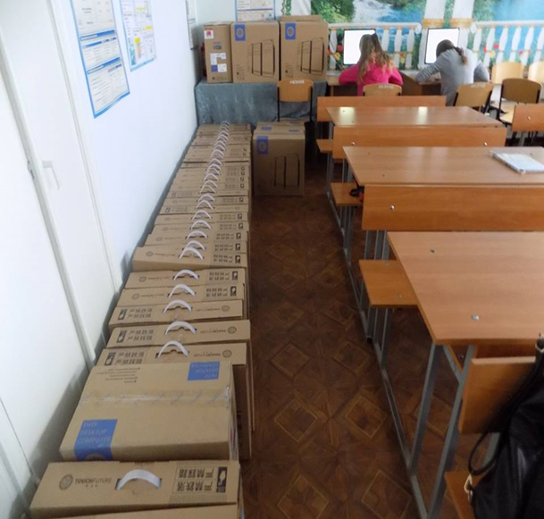
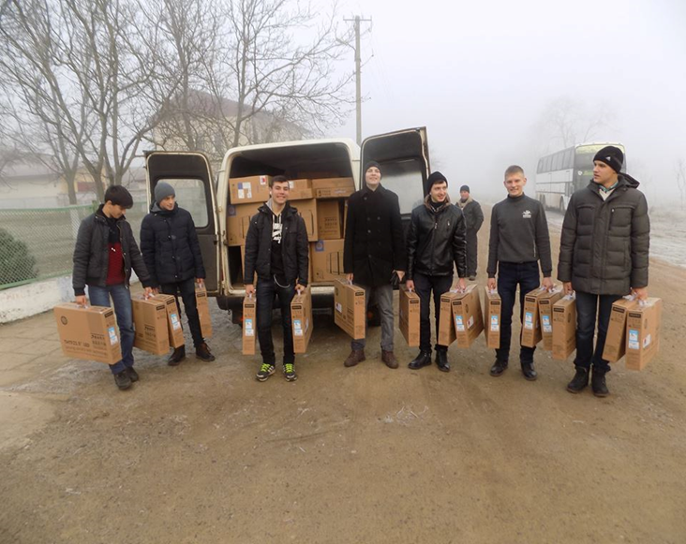
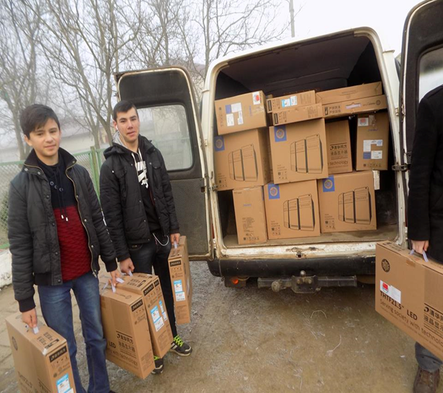
Міністерством освіти і науки України з метою обладнання сучасних комп’ютерних класів для Широківського опорного закладу виділено 30 комп’ютерів

Slide 9
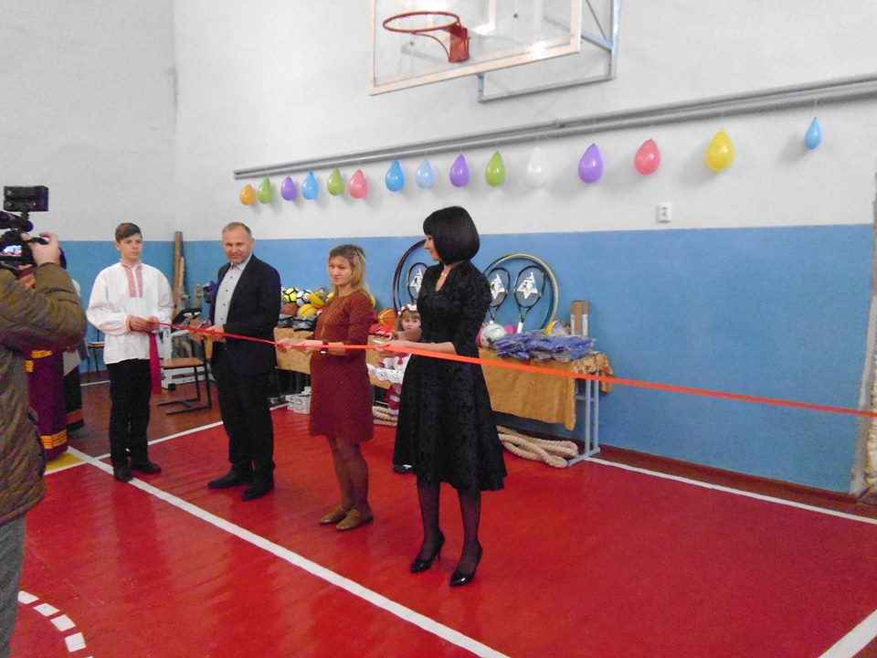
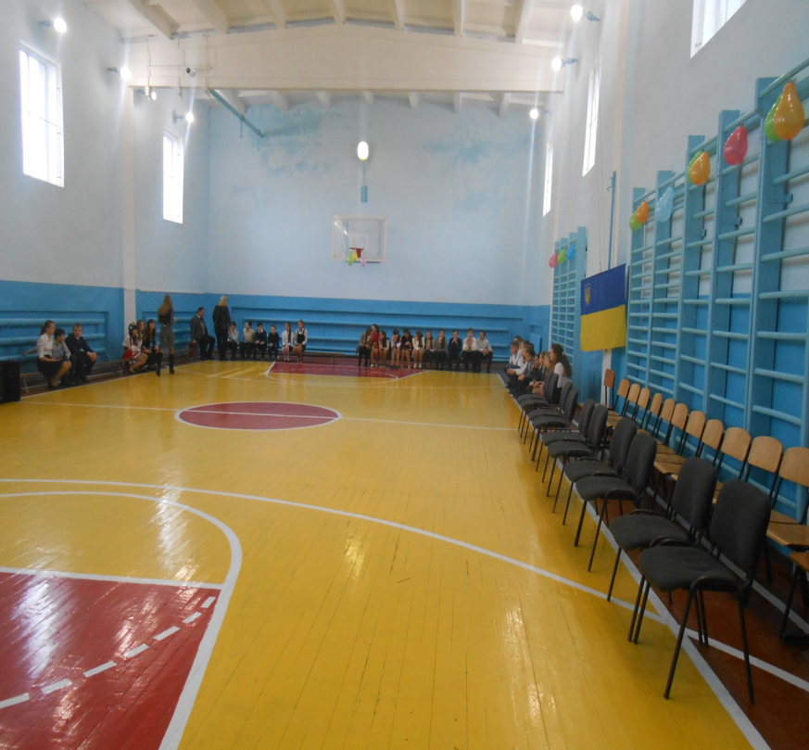
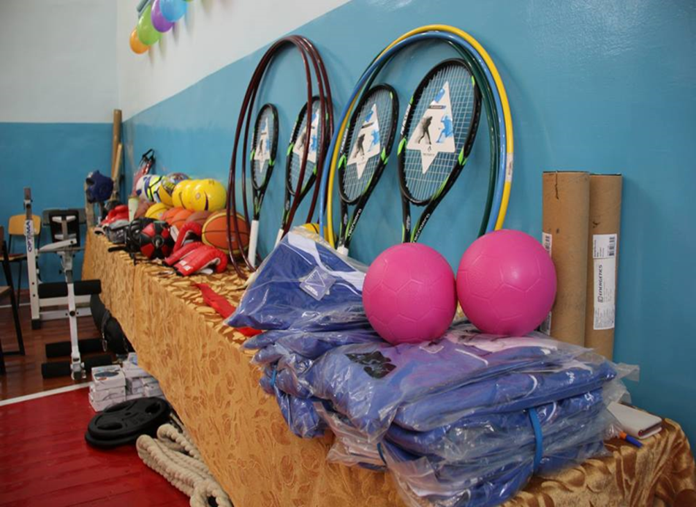
Відкриття оновленого спортзалу Олексіївської ЗОШ І-ІІ ступенів

Slide 10
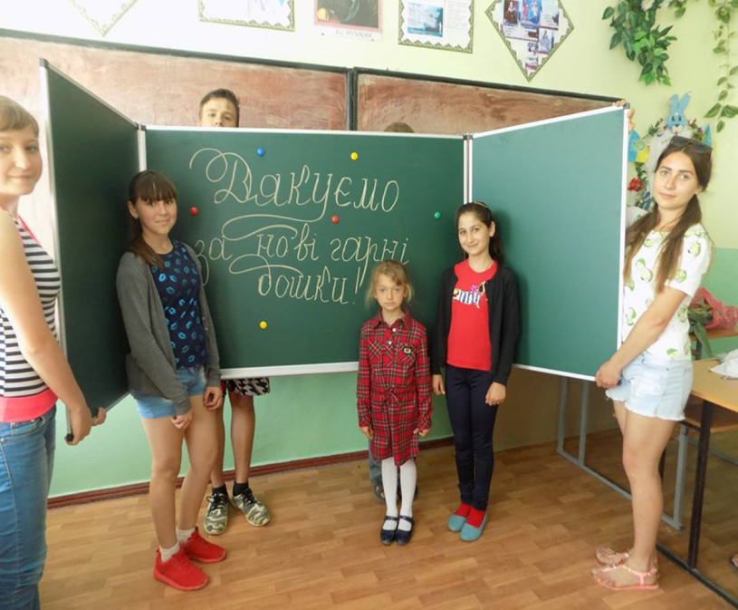
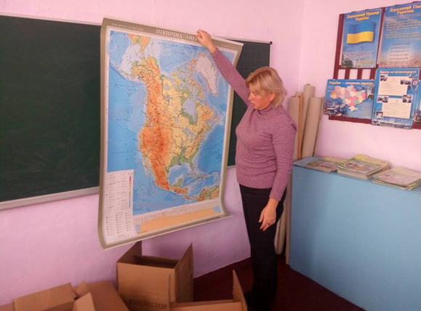
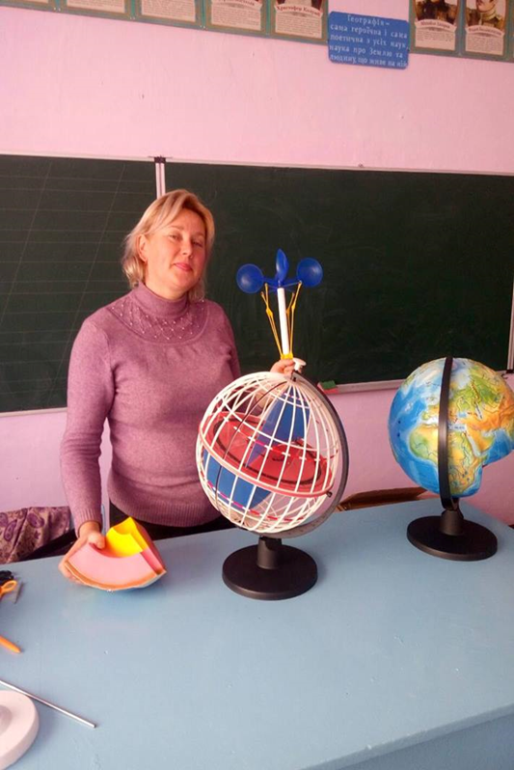
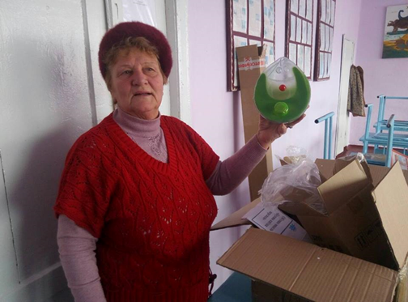
Оновлення матеріально-технічної бази

Slide 11
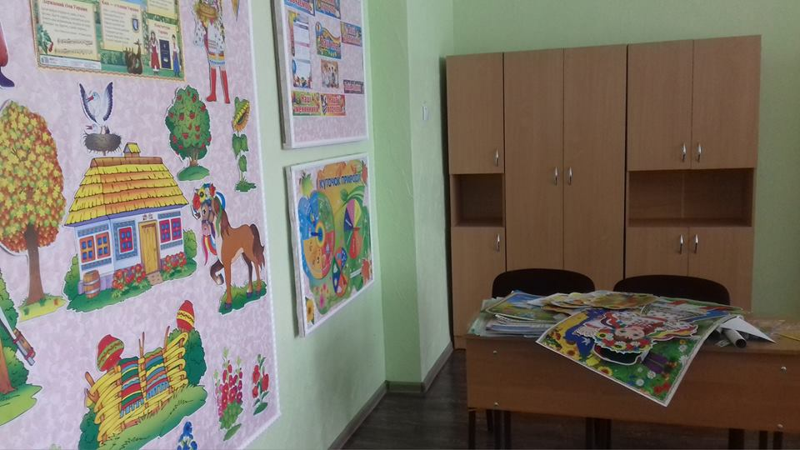
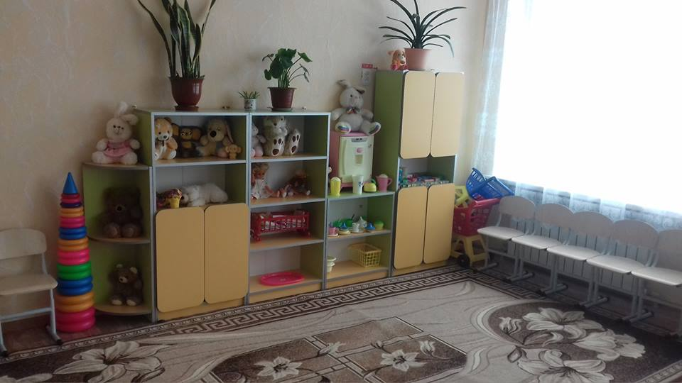
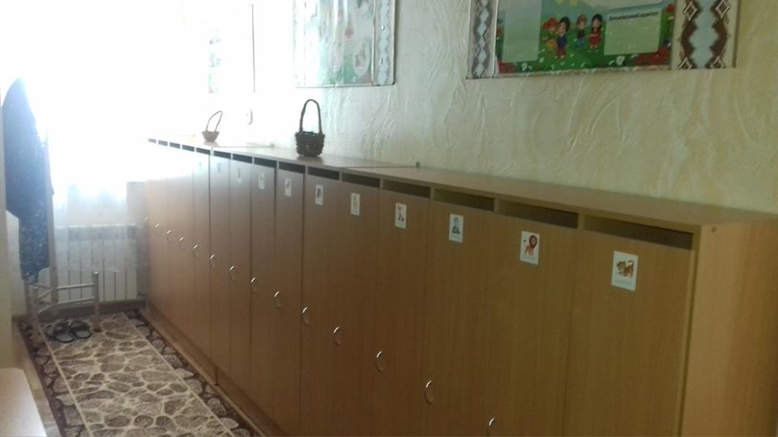
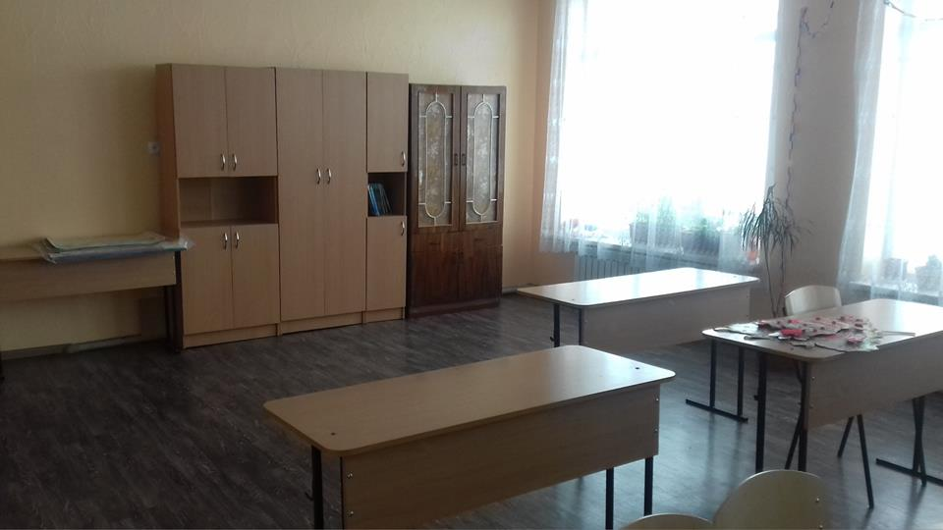
Придбання меблів та парт для Долинівського НВК І ст.

Slide 12
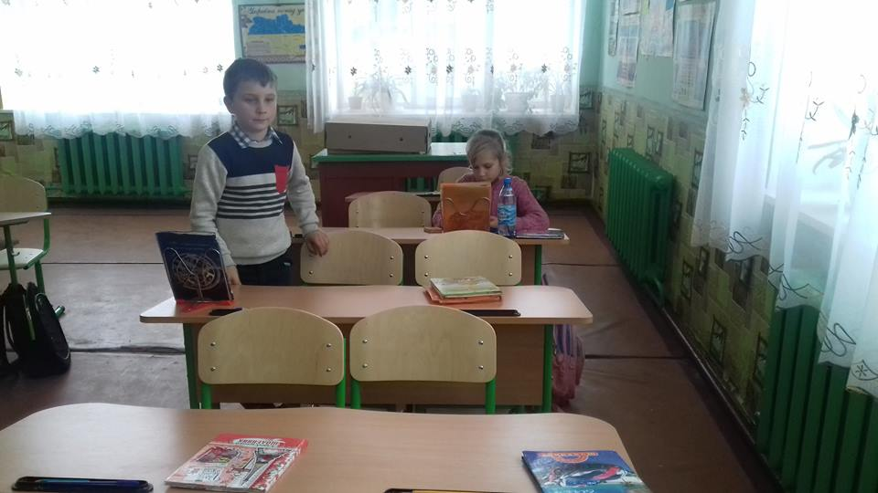
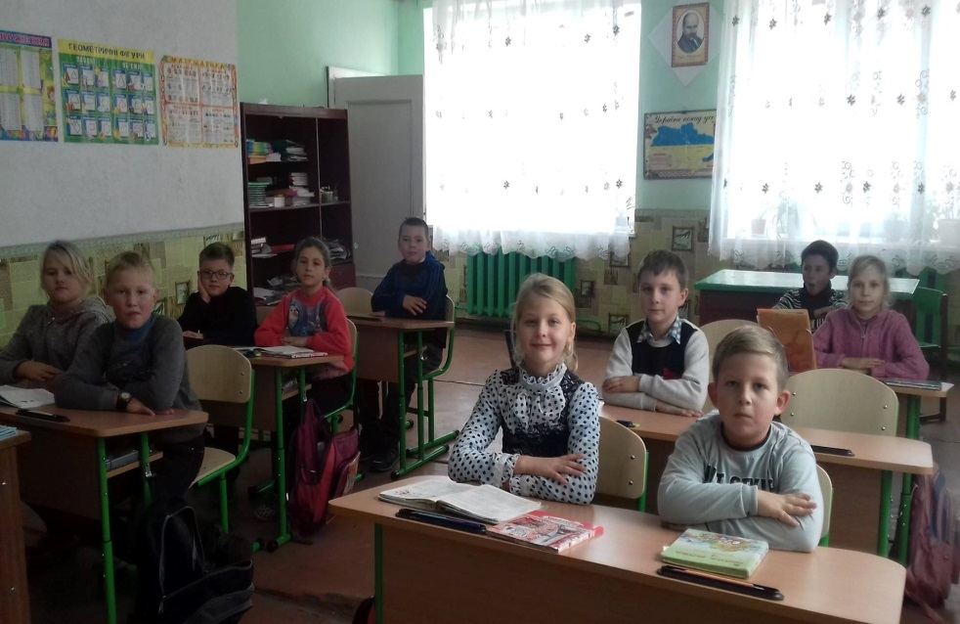
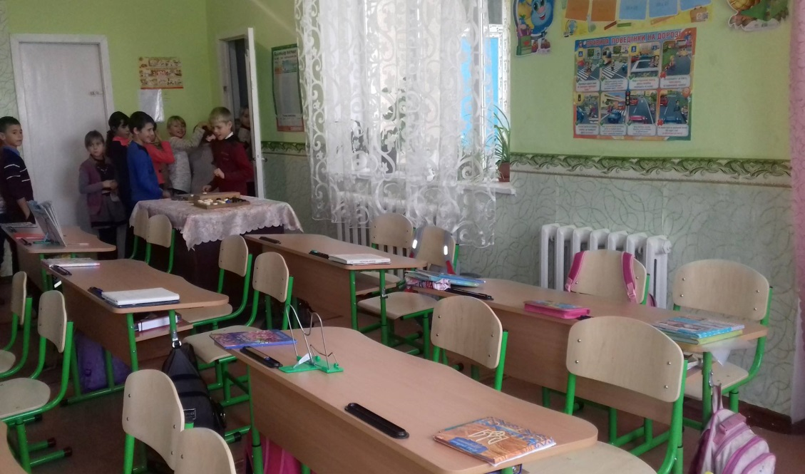
Придбання антисколіозних парт для учнів початкової школи

Slide 13
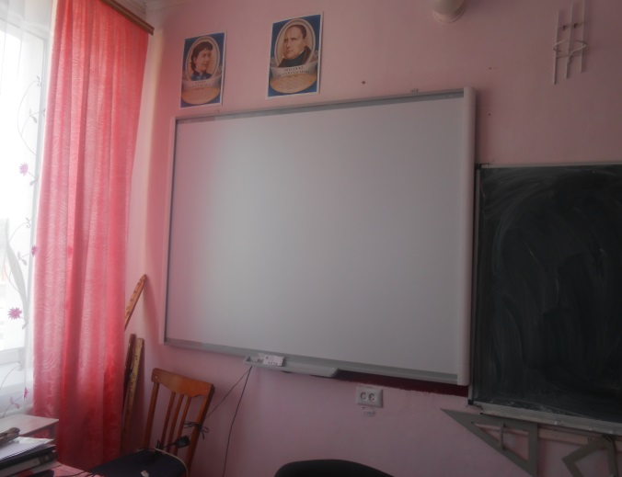
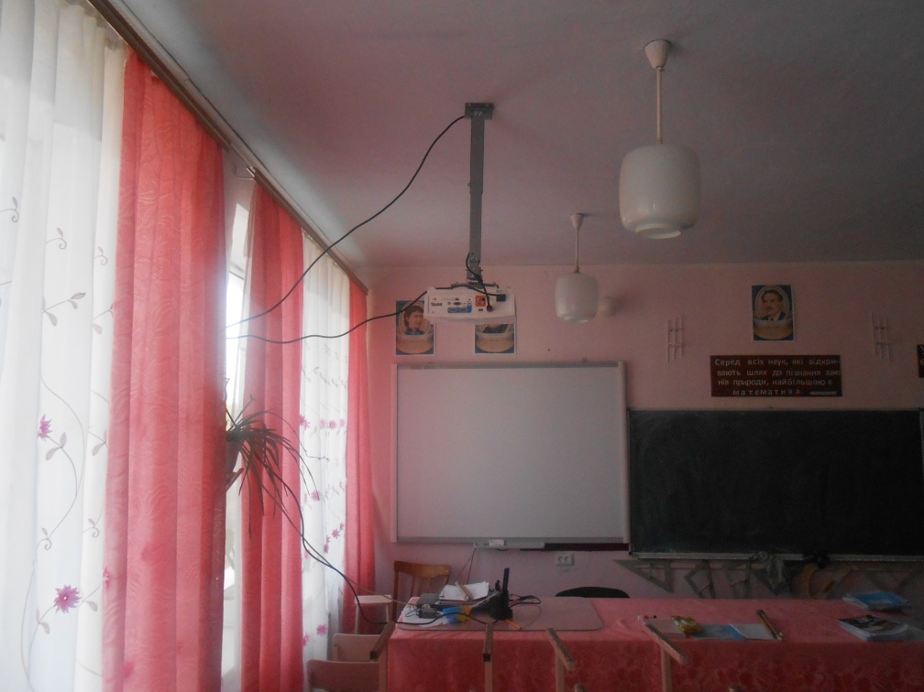
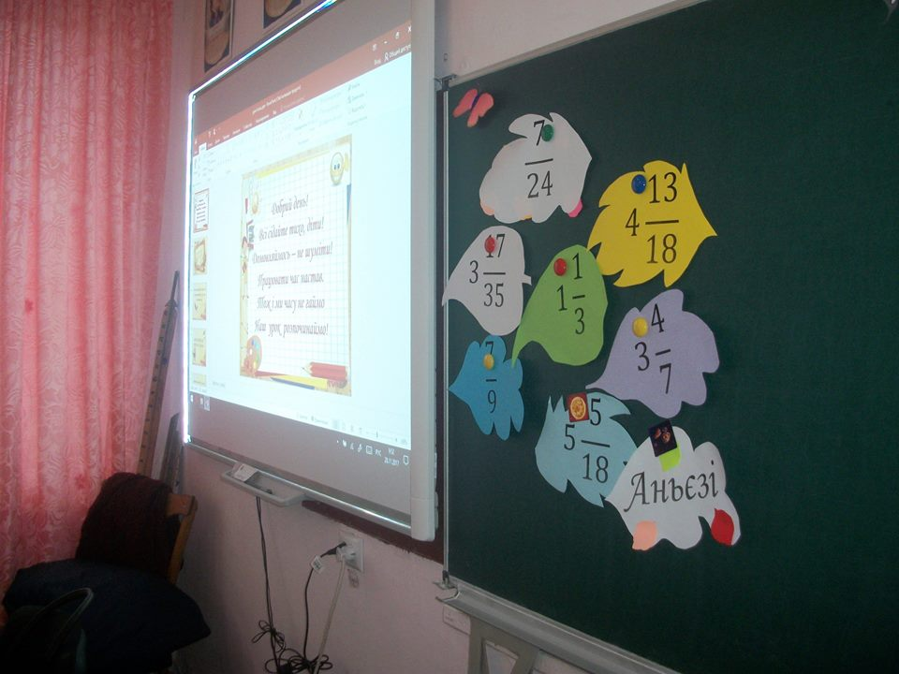
Придбання та встановлення інтерактивних комплексів

Slide 14
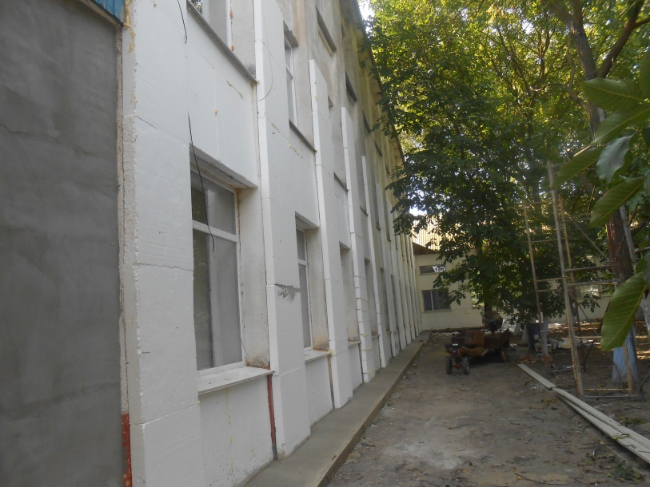
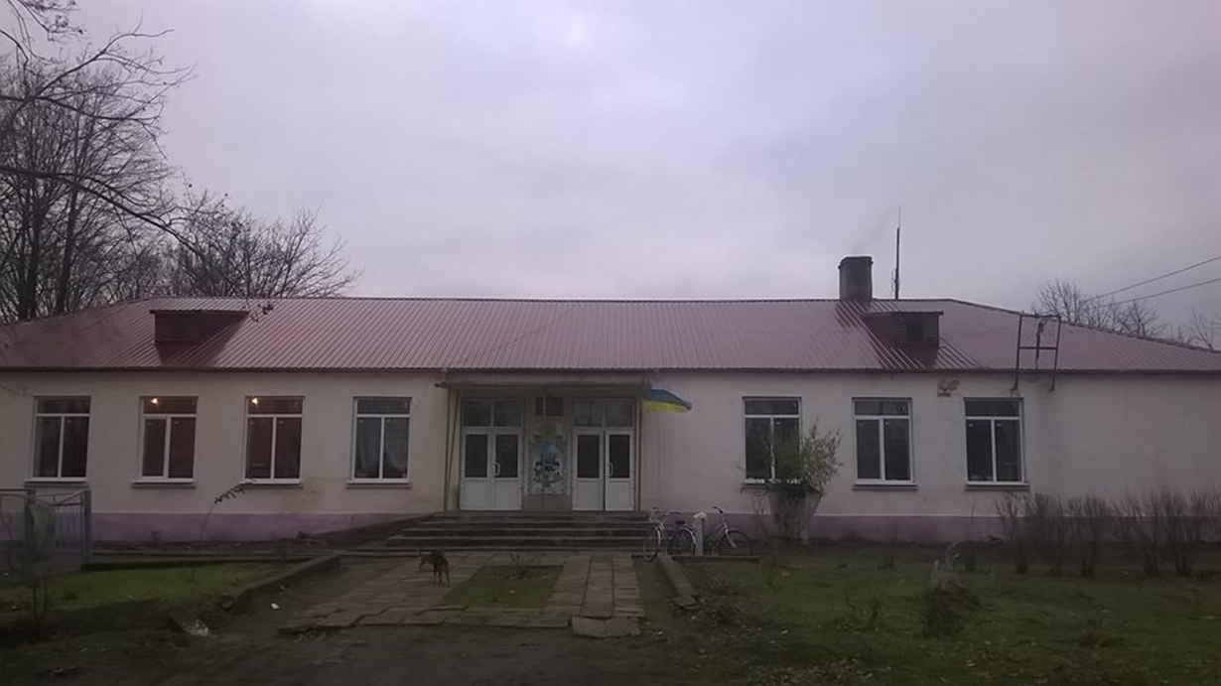
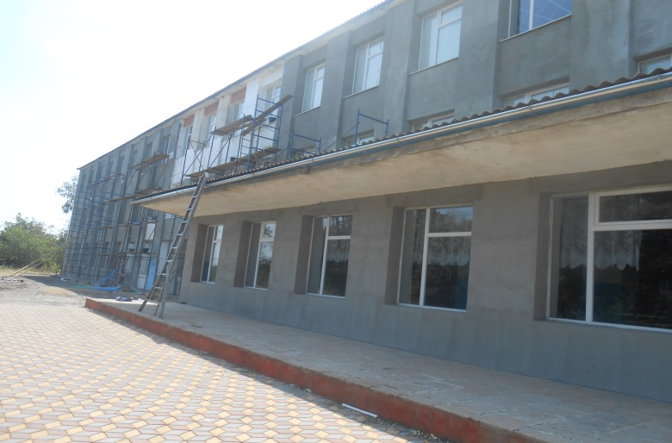
З метою економії паливно-енергетичних ресурсів, проведено модернізацію всіх закладів освіти (утеплення будівель, повна заміна вікон та дверей, придбання модульних котлів на альтернативному паливі для трьох закладів освіти, заміна даху Великомарянівського НВК І ст.)

Slide 15
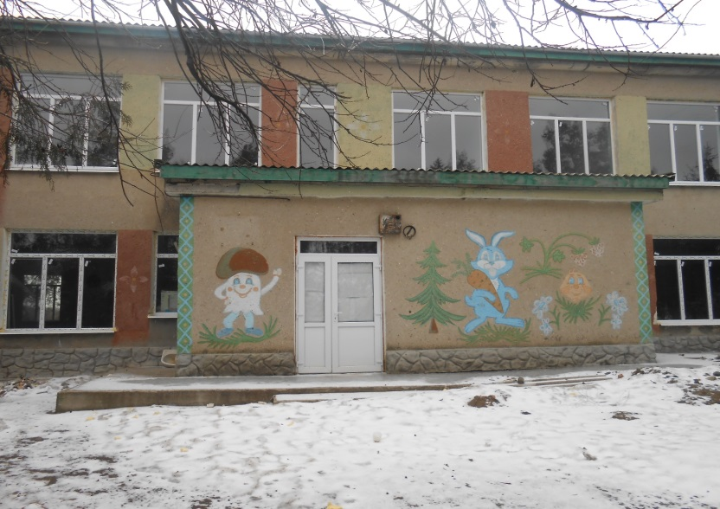
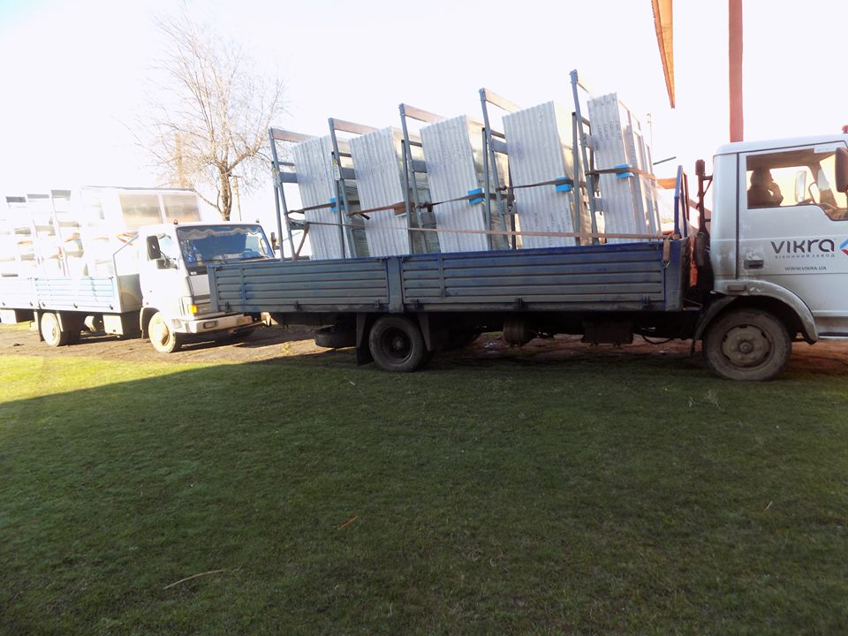
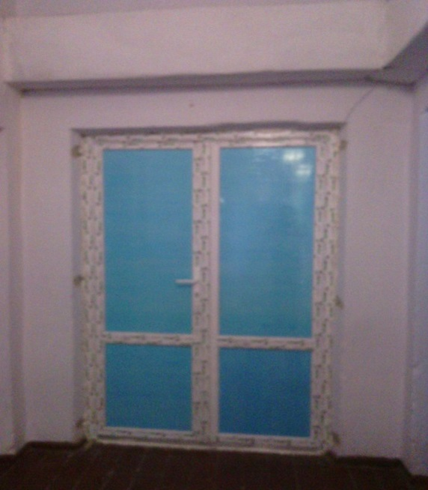
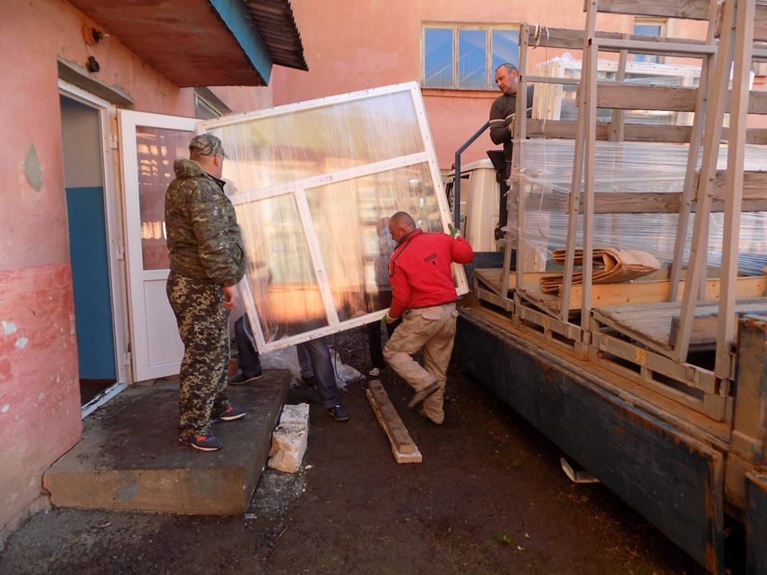
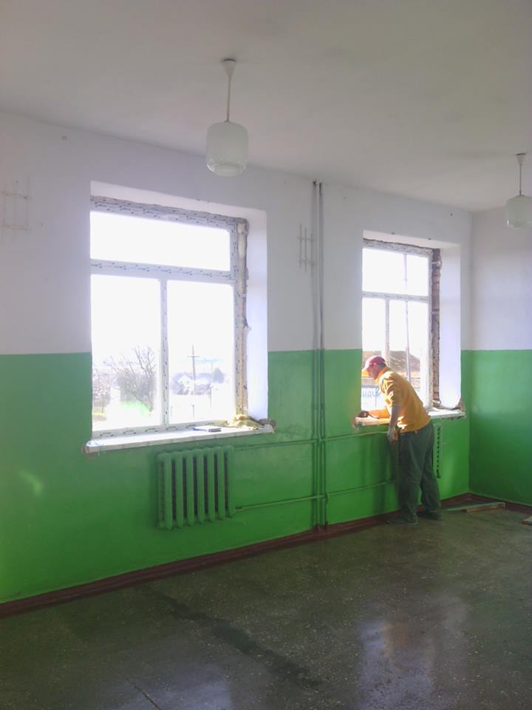

Slide 16
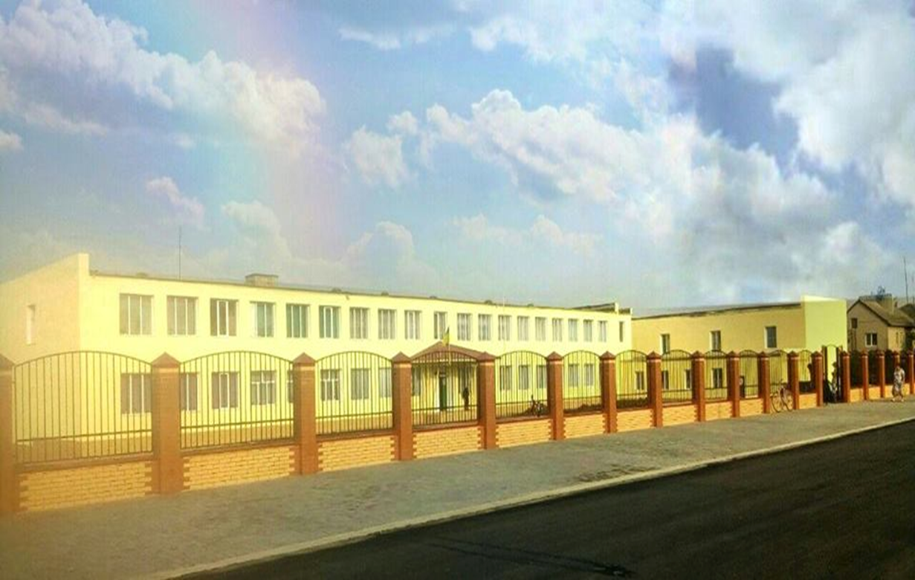
Проведено благоустрій адміністративної території закладів освіти (встановлення естетичних парканів, тротуарної плитки)

Slide 17
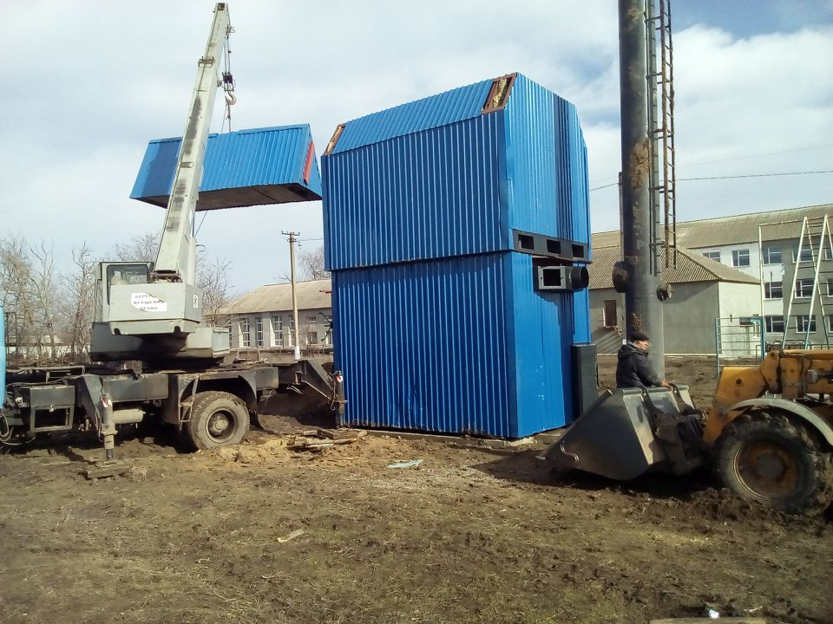
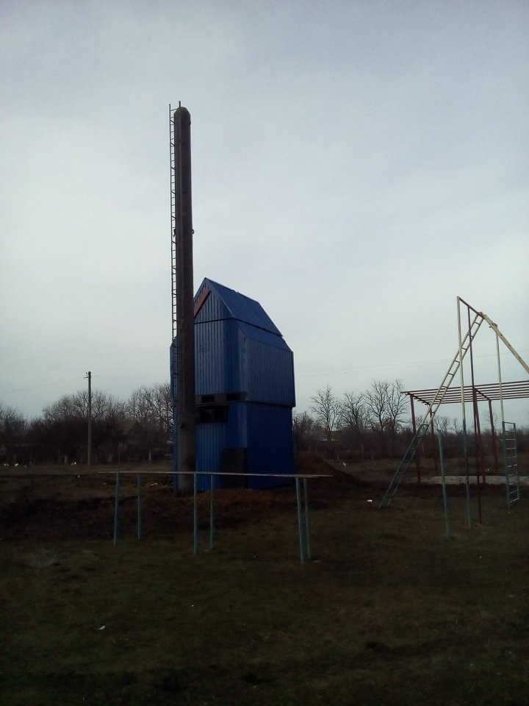
Придбано три твердопаливні теплогенератори на соломі для трьох навчальних закладів територіальної громади Маразліївської сільської ради

Slide 18
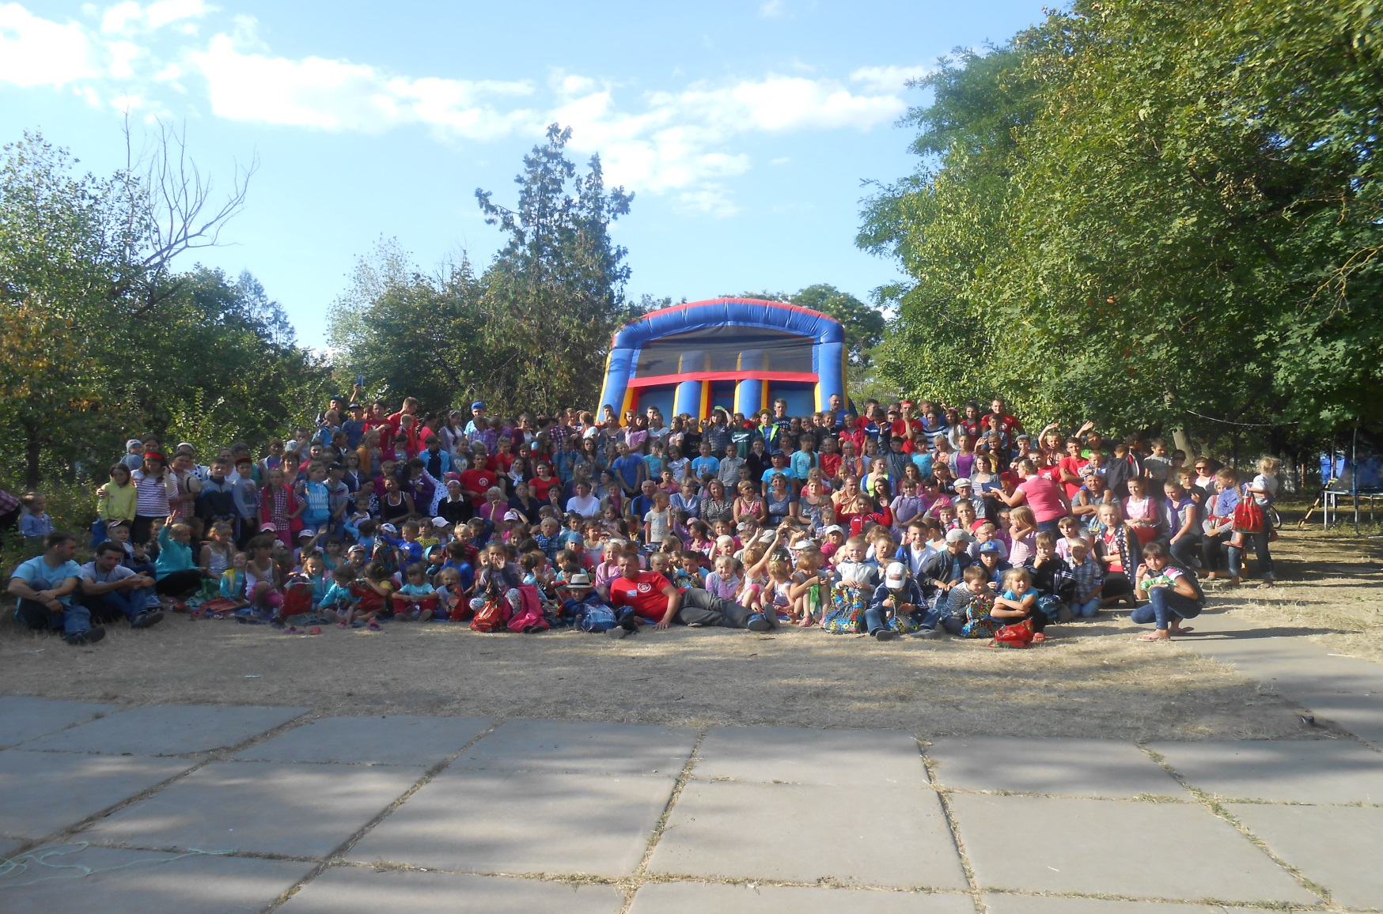
І все це - заради майбутнього наших дітей

Slide 19
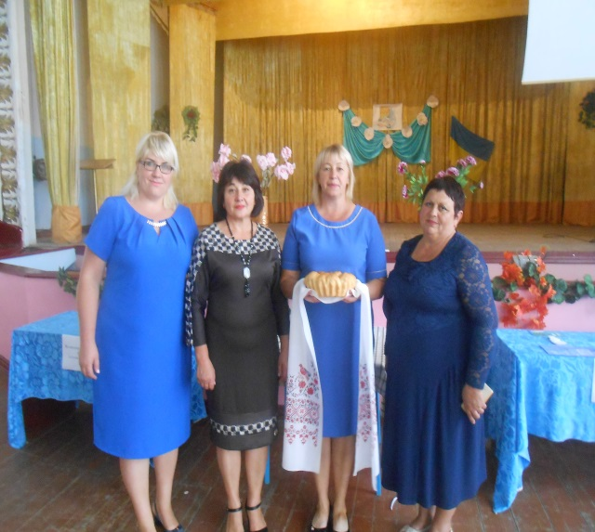
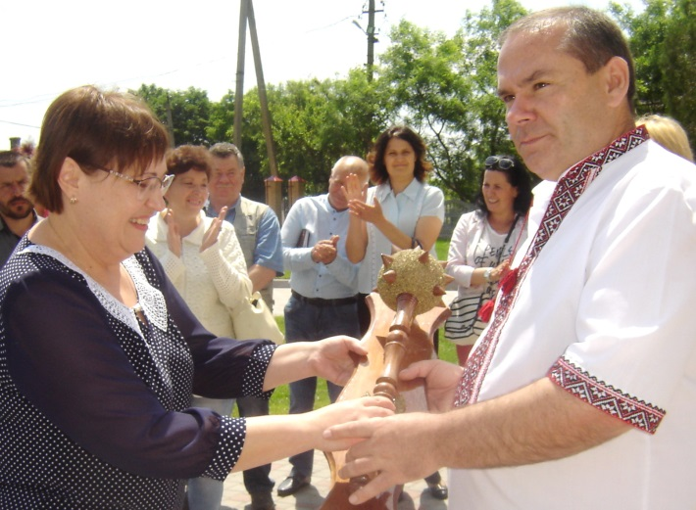
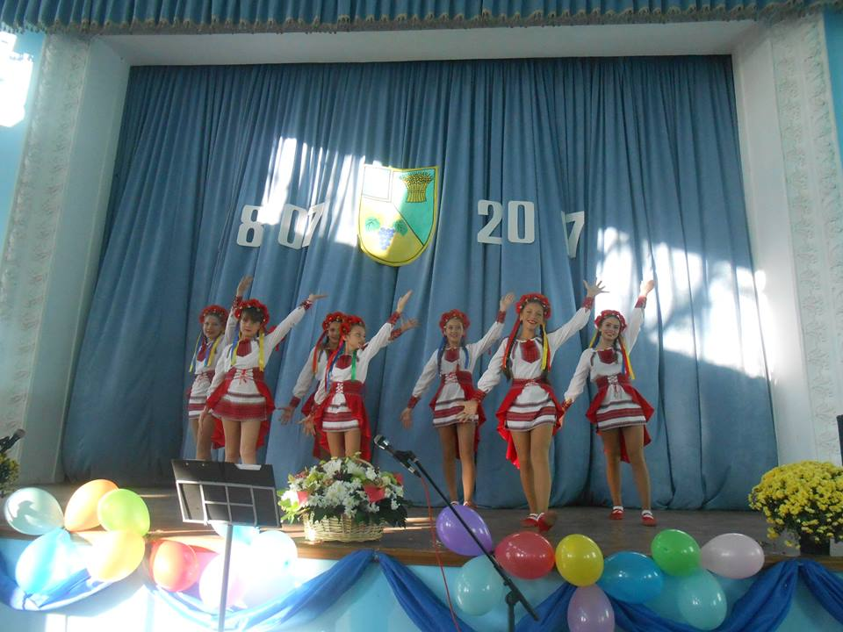
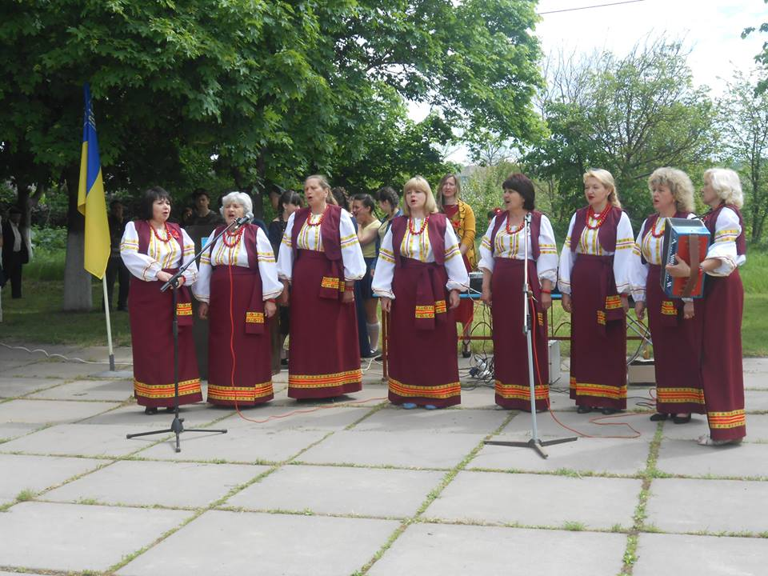
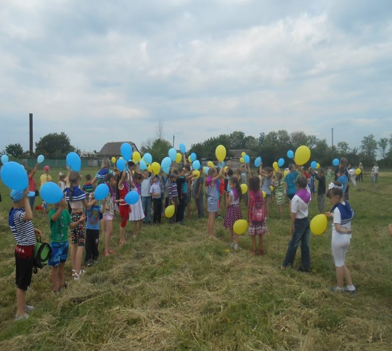
Ласкаво просимо до Маразліївської об’єднаної громади

